Slide 1

ПОЛИТИЧЕСКИЕ В РЕСПУБЛИКЕ БЕЛАРУСЬ

Slide 2
Политическая партия -
это общественная, обладающая особым правовым статусом политическая организация, представляющая собой добровольный союз людей, объединенных общностью политических взглядов, едиными политическими, экономическими, социальными, культурными и иными интересами, как правило, формально зафиксированными в программных документах, союз, который, опираясь на определенную идеологию, стремится активно участвовать в общественно-политической жизни страны, преследует цель завоевания и осуществления политической власти.

Slide 3
Политическая партия -
добровольное общественное объединение, преследующее политические цели, содействующее выявлению и выражению политической воли граждан и участвующее в выборах ( Закон Республики Беларусь)
Политическая партия - это группа людей, специально организованная с целью прийти к власти, одержав победу на выборах либо иным путем. Партии не следует смешивать с группами интересов и общественными движениями

Slide 4
Политические образования
существовали уже в Древнем мире. О них упоминает Аристотель, выделяющий партии жителей горы, равнины и побережья. Аналогичные группировки существовали в Риме. Здесь впервые возник и сам термин «партия», с латинского «часть» - часть какой-либо большой общности. Для всех партий указанного периода были характерны сословный характер, немногочисленность, организационная неоформленность, слабая связь с массами .

Slide 5
ПОЛИТИЧЕСКИЕ ПАРТИИ
Влияние партий на политику стало ощущаться лишь к середине XIX в. В это время формируются первые массовые партии: США (1828 г. - Демократическая партия, 1854 г. - Республиканская партия) и Великобритания (1850 г. - Либеральная партия, 1867 г. - Консервативная партия). Общей тенденцией развития партий в Европе и США являлось формирование первоначально буржуазных и лишь затем рабочих партий. В России первой возникла рабочая партия. Буржуазные партии появились после царского Манифеста от 17 октября 1905 г., легализовавшего общественные организации в стране.

Slide 6
Усилению роли партий
способствовало падение авторитета королевской власти, появление нового политического органа - парламента;
осознание большими социальными группами (буржуазия, пролетариат, крестьянство, интеллигенция, жители колоний, нации и т.д.) общности своих внутренних интересов и стремление их реализовать;
расширение избирательных прав граждан, оформление политического плюрализма, а также необходимость проведения избирательных кампаний и агитации за конкретных кандидатов.

Slide 7
Политические партии Беларуси
Для создания и деятельности политической партии необходимо не менее 1000 учредителей (членов) от большинства областей Республики Беларусь и города Минска.
Политическая партия строится исключительно по территориальному принципу и должна иметь Минскую городскую и областные организационные структуры в большинстве областей Республики Беларусь, создаваемые в порядке, установленном законодательством и уставом партии.

Slide 8
Членство в политических партиях
Политические партии Беларуси имеют фиксированное членство. Гражданин Республики Беларусь может быть членом только одной политической партии.
Членами политических партий могут быть только дееспособные граждане Республики Беларусь, достигшие восемнадцатилетнего возраста.

Slide 9
Многопартийность в Беларуси
Первая российская политическая партия – РСДРП - была создана в 1898 году в городе Минске.
Первая белорусская политическая партия - Белорусская революционная громада - была образована в 1902 году в Санкт-Петербурге.
Коммунистическая партия Белоруссии была создана 1 января 1919 года в г. Смоленске.

Slide 10
Многопартийность в Беларуси
Новая многопартийность стала формироваться после отмены 6 статьи Конституции СССР о руководящей и направляющей роли Коммунистической партии Советского Союза и принятия соответствующих законов. Современная партийная система Республики Беларусь насчитывает менее 25 лет. Всего в Беларуси было создано 43 партии. В настоящее время в стране насчитывается 15 политических партий.

Slide 11
Многопартийность в Беларуси
23 июня 1990 года состоялся учредительный съезд первой политической партии в «новейшей» истории Беларуси - Национальной демократической партии Беларуси. После внесения изменений в Закон Республики Беларусь «О политических партиях» НДПБ стала называться «Национально-демократическая партия белорусов». Тольки белорусы могли быть членами этой партии.

Slide 12
Многопартийность в Беларуси
В 1991 году были зарегистрированы пять политических партий, находящихся в оппозиции к правящей КПБ-КПСС: Объединенная демократическая партия Беларуси, Белорусская крестьянская партия, Белорусская социал-демократическая Громада, Национально-демократическая партия Беларуси, Белорусский христианско-демократический союз.

Slide 13
Многопартийность в Беларуси
Первый блок – «левые» партии. Это Коммунистическая партия Беларуси, Белорусская партия левых «Справедливый мир» (раньше называлась - Партия коммунистов Белорусская), Белорусская аграрная партия, Республиканская партия труда и справедливости, Белорусская патриотическая партия. У левых партий имеется хорошо разветвленная организационная структура и довольно привлекательные и узнаваемые идеи. На левых работает ностальгия по тем временам, когда каждый житель Беларуси мог купить продукты питания и товары народного потребления по доступным ценам.

Slide 14
Коммунистическая партия Беларуси
В 1991 году деятельность КПСС-КПБ была приостановлена, в 1993 году после напряженной борьбы левых сил разрешена. В том же году она вошла в ПКБ. В 1996 году часть членов Партии коммунистов, особенно ветераны, всю жизнь боровшиеся против националистов, обвинили секретарей ЦК С. Калякина и В. Новикова в предательстве социалистических идеалов, в отходе от программных целей партии. 18 октября 1996 года было принято решение об воссоздании КПБ.

Slide 15
Коммунистическая партия Беларуси
КПБ, основываясь на творческом развитии марксизма-ленинизма, основными целями ставит ориентацию общества на социалистический путь развития, ведущий к строительству общества социальной справедливости, основанного на принципах коллективизма, свободы, равенства, выступает за народовластие, укрепление белорусской государствен-ности и воссоздание на добровольной основе государственного союза советских народов.

Slide 16
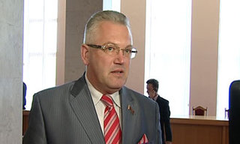

Коммунистическая партия Беларуси
Лидер партии - заместитель председателя Минского горисполкома Игорь Карпенко. Партия имеет трех депутатов в Палате представителей Национального собрания Республики Беларусь.

Slide 17
Коммунистическая партия Беларуси
Девиз партии: Народовластие! Справедливость! Социализм!
Количество мест в Палате представителей:
6 / 110 (2000-2004)
8 / 110 (2004-2008)
6 / 110 (2008-2012)
3 / 110 (2012-2016)
Мест в местных Советах депутатов всех уровней: 206 (1,1%)

Slide 18
Коммунистическая партия Беларуси
Стратегическая цель белорусских коммунистов - построение социализма.
Основными задачами КПБ являются:
активное участие в политической жизни общества, содействие выявлению и выражению политической воли граждан, участие в выборах и референдумах для обеспечения народовластия в республике ;
политическое образование граждан, внедрение в общественное сознание коммунистической идеологии, патриотизма и пролетарского интернационализма.

Slide 19
Партия коммунистов Беларуси
7 декабря 1991 года в Минске состоялся съезд, на котором была учреждена Партия коммунистов Беларуси. Съезд проходил в подполье. На съезде были избраны руководящие органы ПКБ. В 1993 году разрешена деятельность КПБ. 29-30 мая 1993 года КПБ вошла в ПКБ. На выборах в парламент 1995 года получила 44 депутатских мандата – первое место среди политических партий. Но во время политического кризиса 1996 года ПКБ заняла откровенно антигосударственную, пробуржуазную позицию.

Slide 20
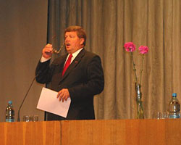

Белорусская партия левых «Справедливый мир»
Цель:
Объединение и политическое развитие работников наёмного труда для достижения полного освобождения от эксплуатации во всех её видах и построения бесклассового общества социальной справедливости.
Находится в оппозиции к Президенту страны.
Лидер партии - Сергей Калякин. Партия зарегистрировала 88 кандидатов в депутаты, местных Советов, не прошел ни один член партии.
Численность партии - чуть более 1 тысячи членов.

Slide 21
Белорусская партия левых «Справедливый мир»
Согласно уставу, целью партии является объединение и политическое развитие работников наёмного труда для достижения полного освобождения от эксплуатации во всех её видах и построения бесклассового общества социальной справедливости, а задачей - подготовка необходимых политических, правовых и экономических условий преобразования общества.
Программа построена на базовых ценностях современного социалистического мировоззрения. Это справедливость, свобода, солидарность, равенство и демократия.

Slide 22
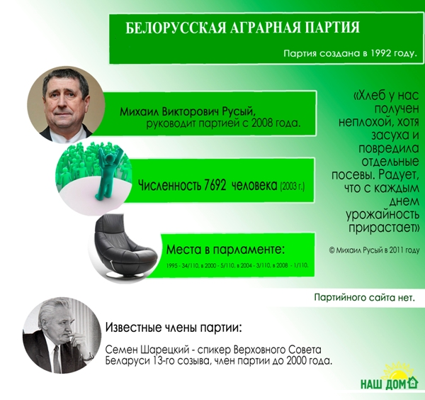

Slide 23
Белорусская аграрная партия
Партия поддерживает Президента Беларуси Александра Лукашенко. Создана 13 июня 1992 года. Конституционный кризис 1996 года расколол партию на тех, кто поддержал Лукашенко, и тех, кто вместе с Семёном Шарецким (первый председатель партии) остался в Верховном Совете. IV партийный съезд в конце марта 2000 года заявил о намерении сотрудничать с властью и избрал председателем Михаила Шиманского. Лидер партии - вице премьер-министр Михаил Русый.
На парламентских выборах 1995 года партия получила 34 места в парламенте, в 2000 году - 5 мест, в 2004 году - 3 места, в 2008 году - 1 место, в 2012 году - 1 место.
Не выдвинула ни одного кандидата ни в депутаты Палаты представителей, ни в местные местных Советов. Депутат - председатель кооператива «Малоберестовицкий элитхоз», выдвинут коллективом.

Slide 24
Белорусская аграрная партия
Число мест в Палате представителей -
34 / 260 (1995-1996)
5 / 110 (2000-2004)
3 / 110 (2004-2008)
1 / 110 (2008-2012)
1 / 110 (2012-2016)
Мест в местных Советах депутатов - 6 (0,03%)

Slide 25
Белорусская аграрная партия
Партия отражает интересы работников агропромышленного комплекса.
Цели:
Всестороннее участие членов партии в деятельности органов государственной власти и местного самоуправления.
Политическое образование и воспитание граждан, формирование и развитие их сознательности и духа патриотизма и государственности.
Участие в установленном законодательством порядке в выборах.
Участие в принятии и реализации программ экономического и социального развития села.
Сохранение духовных начал и моральных принципов народной жизни, развитие многовекового потенциала материальной и духовной культуры белорусского села.

Slide 26

Республиканская партия труда и справедливости
Политическая партия придерживается социалистической, левоцентристской идеологии. Поддерживает Александра Лукашенко. Политическая цель - создание общества экономического благополучия и социальной справедливости.
Основатель партии – Анатолий Нетылькин.
Лидер партии – Василий Заднепряный.
Партия имеет одного депутата
в парламенте. Партия
зарегистрировала 48
кандидатов в депутаты, прошло
34 члена партии (0,2%0.

Slide 27
Республиканская партия труда и справедливости
Цели:
Поддержка Союзного государства России и Беларуси, Единого экономического пространства и Евразийского союза России, Беларуси и Казахстана.
Повышение благосостояния наших граждан и уровня доходов работающим, с целью уменьшения оттока работоспособного населения за рубеж.
Реформирование политической системы. Проведение выборов по смешанной пропорционально-мажоритарной системе.
Поддержка проведения космических исследований и развития отечественной атомной энергетики, как наукоёмких и прорывных отраслей экономики.
Недопустимость искажения истории

Slide 28
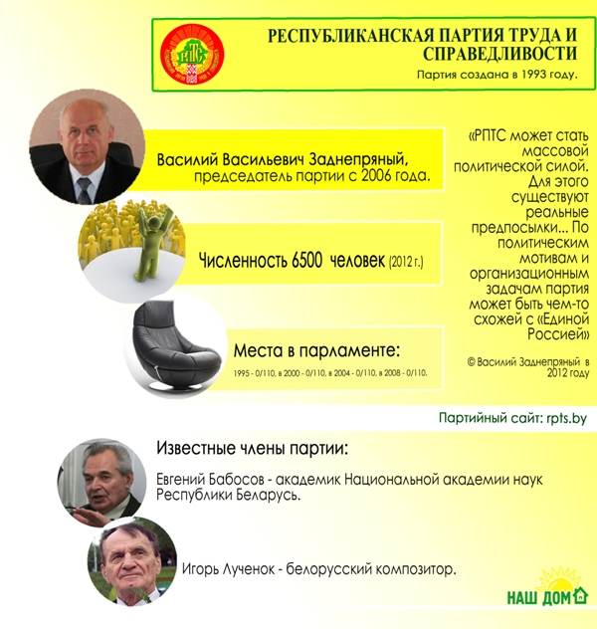

Slide 29
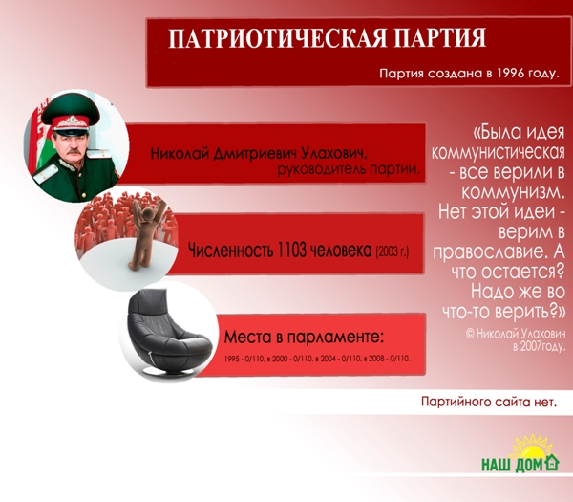

Slide 30
Белорусская патриотическая партия
Основатель партии - генерал-майор авиации, заслуженный летчик Советского Союза Анатолий Баранкевич. Партия образована га основе Белорусского Союза офицеров. Ее члены принимали активное участие в защите Белого дома в Москве в 1993 году. Одна из важнейших задач – формирование патриотизма у белорусских парней и девушек. Партия активно работает по интеграции Беларуси и России.

Slide 31
Многопартийность в Беларуси
Второй блок составляют партии социал-демократической направленности. Их в стране четыре: Белорусская социал-демократическая партия «Громада», Белорусская социал-демократическая громада, Социал-демократическая партия народного согласия, Белорусская партия «Зеленые».

Slide 32
Многопартийность в Беларуси
В основе их политических действий лежат идеи социал-реформизма Эдуарда Бернштейна и Карла Каутского. В основе экономических целей находится смешанная собственность на средства производства. Партии опираются на людей, которые непосредственно не занимаются трудом по производству материальных ценностей. Партийная элита этих партий отрицает революционное изменение общества , построение классического социалистического общества, делает ставку на эволюционные преобразования. Об этом говорил еще Э.Берн-штейн: «Цель – ничто, движение – все».

Slide 33
Белорусская социал-демократическая Громада
Является правопреемницей партии «Белорусская революционная Громада». Цели:
Создание гуманного, демократического общества на основе многоуровневой экономики .
Правовая и социальная защита человека труда.
Утверждение принципов свободы личности, социальной справедливости и солидарности.
Находится в оппозиции к Президенту страны
Партия пытается решить национальные вопросы политическими методами.

Slide 34
Белорусская социал-демократическая Громада
История
1991 - создание Белорусской социал-демократической Громады, председателем избран Михаил Ткачёв. В 1992-1995 годах лидером партии был Олег Трусов.
1996 - объединение с Социал-демократической партией Народного Согласия, образование Белорусской социал-демократической партии (Народная Громада) (БСДП (НГ)) во главе с Николаем Статкевичем. 1998 - воссоздание Белорусской социал-демократической Громады во главе со Станиславом Шушкевичем.

Slide 35
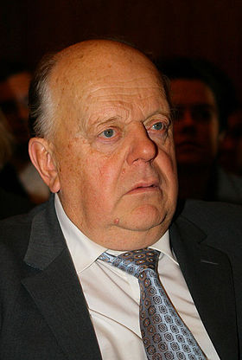
Белорусская социал-демократическая Громада
Руководитель партии Станислав Шушкевич,
бывший председатель
Верховного Совета
12 созыва, человек, виновный
в распаде Советского Союза.
Многие члены партии –
работники интеллектуального
труда, которые никогда
не пойдут
на площадь.

Slide 36

Белорусская социал-демократическая партия «Громада»
Цели (Минюст РБ):
Построение солидарного общества на принципах свободы, равенства, социальной справедливости, демократии и приоритета.
Построение независимого демократического правового и социального Белорусского государства – равноправного субъекта европейского и мирового сообщества.
Находится в оппозиции к Президенту страны. Партия зарегистрировала 42 кандидатов в депутаты местных Советов депутатов.

Slide 37
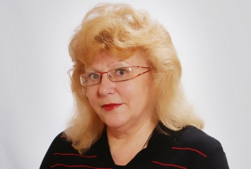
Белорусская социал-демократическая партия «Громада»
До последнего времени лидером был совершенно неизвестный преподаватель из Бреста Анатолий Левкович. Сейчас руководителем БСДП (Громада)
является
политик из Сморгони
Ирина Вештардт.
Количество членов -
4723.

Slide 38
Белорусская социал-демократическая партия (Громада)
История
2 марта 1991 года была создана Белорусская социал-демократическая Громада. Председателем партии выбран Михаил Ткачёв (1942-1992). В руководство БСДГ вошли Олег Трусов (после смерти М. Ткачёва он возглавил партию), Анатолий Гуринович, Николай Статкевич, Виталий Малашко. 29 июня 1996 году прошли внеочередные съезды БСДГ и ПНС, которые приняли решение о слиянии в одну Белорусскую социал-демократическую партию (Народную Громаду).
10 октября 2010 года председателем партии избран Анатолий Сидоревич, но съезд не признало Министерство юстиции и несколько членов организации. 5 июня 2011 года новым руководителем партии на повторном XIII съезде была избрана Ирина Вештард.

Slide 39
Социал-демократическая партия народного согласия
Политическая партия социал-демократической оппозиционной направленности. Считает себя правопреемницей Партии народного согласия (ПНС).
Руководитель партии - предприниматель Сергей Ермак.
Партия более десяти лет не подавала никаких признаков политической жизни, но сейчас выдвинула 3 кандидата в депутаты местных советов..

Slide 40

Белорусская партия «Зеленые»
Цели:
Создание здоровой жизненной среды для человека, социальные и природные параметры которой обеспечивают максимум возможностей для его развития.
Развитие духовности, высокоморальных отношений ко всему живому, формирование и распространение экологического стиля мышления на все сферы жизни людей, в том числе и на политическую.
Мир между народами и государствами, запрет, а в перспективе и уничтожение ядерного, химического и биологического оружия, а также наиболее жестоких видов обычного вооружения.
Лидер партии - Олег Новиков

Slide 41
Многопартийность в Беларуси
Партия БНФ и Консервативно-христианская партия БНФ занимают националистической сектор политического спектра. Идеология партий – откровенный национализм, идея превосходства белорусов над другими нациями. Они опираются на людей, выступающих за разделение граждан по национальностям. В основе экономических интересов находится частная собственность на средства производства. И одна, и вторая партия имеют более тысячи стойких и активных сторонников, в любой момент готовы вывести их на улицы, обратив внимание общества и власти на требования своего электората.

Slide 42
Белорусский народный фронт
БНФ раскололся во многом из-за так называемых «выборов президента» весной 1999 года. Соперничество Зенона Позняка и Винцука Вячорки закончилось созданием двух политических партий - по ту и эту сторону границы страны.

Slide 43

Партия БНФ
Партия БНФ - партия, основанная в 1993 году под названием «Белорусский Народный Фронт». Партия базировалась на общественном движении Белорусский народный фронт «Возрождение» (Адраджэнне), которое было основано в 1988 году и выступало за независимость Белоруссии, возрождение белорусского языка и культуры. Лидером партии и движения был Зенон Позняк

Slide 44
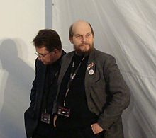
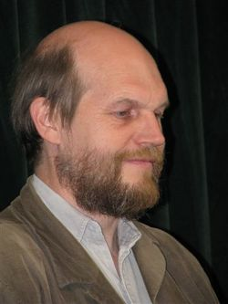
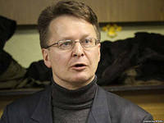
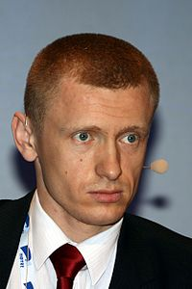
Партия БНФ
В 1999 году лидером партии был избран Винцук Вячорка. 2007-2009 - Лявон Борщевский. 5 сентября 2009 года новым председателем партии был избран Алексей Янукевич. Партия зарегистрировала 21 кандидата в депутаты

Slide 45
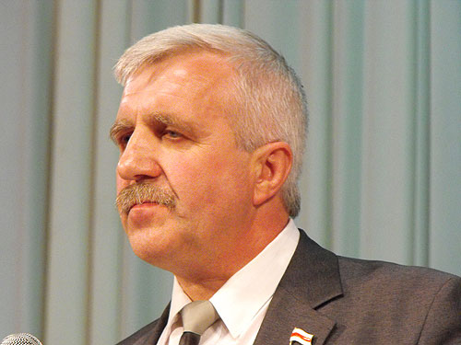
Партия БНФ
Лидер Партии БНФ Алексей Янукевич заявил, что его партия считает необходимым выдвинуть совместного кандидата в президенты от коалиции "Народный референдум". Им, по мнению БНФ, должен стать Григорий Костусев.
Г. Костусев уже выдвигался в президенты в 2010 году. Тогда кандидат от БНФ набрал, по официальным данным, около 2% голосов (заняв 4 место после Александра Лукашенко, Андрея Санникова и Ярослава Романчука).

Slide 46
Консервативно-христианская партия БНФ
Партия имеет откровенно националистическую идеологию. Высшей ценностью КХП БНФ признаёт белорусский народ. Партия выступает за расширение сферы применения белорусского языка, за развитие национальной культуры, за возвращение в качестве государственной символики бело-красно-белого флага и герба «Погоня» герба. Партия выступает за увеличение роли религии в обществе при сохранении свободы совести и вероисповедания, а также за создание автокефальных белорусских церквей. КХП БНФ не выдвинула ни одного кандидата в депутаты местных Советов.

Slide 47
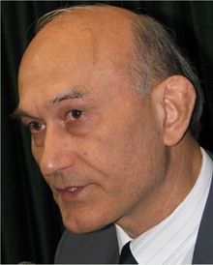
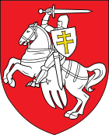

КХП-БНФ
Лидер партии – Зенон Позняк. Один из наиболее одиозных лидеров оппозиции.

Slide 48
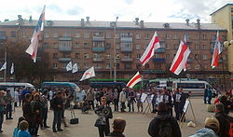

Объединенная гражданская партия
Цели :
Строительство в Беларуси классического капитализма по американскому образцу.
Содействие образованию гражданского общества и правового государства на основе свободных рыночных отношений, приоритета прав человека, общечеловеческих ценностей и плюрализма во всех направлениях развития общества.

Slide 49
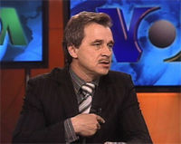
Объединенная гражданская партия
Находится в оппозиции к Президенту страны. Партия зарегистрировала 81 кандидата в депутаты. Лидер партии – Анатолий Лебедько, бывший депутат Верховного
Совета XII и XIII
созывов. Количество =
около 4 тысяч членов

Slide 50
Объединенная гражданская партия
придерживается либеральной ориентации, выступает за создание рыночной монитористской экономики, поддерживает либерализацию цен и внешней торговли, введение частной собственности на средства производства, в том числе - на землю.
В основе экономической платформы партии находится частная собственность на средства производства, политической – либерализм. Опирается на средний класс, которого в стране очень мало.

Slide 51
Объединенная гражданская партия
У этой партии есть деньги, «знаковые» личности, материальная, моральная и другая поддержка из-за рубежа. Нет у ОГП популярной, понятной для народа идеи. Одну из основных идей – введение шоковой терапии – в стране практически никто не понимает и не воспринимает. Нет в стране и в ближайшее время не будет во всем мире опирается либерализм.

Slide 52
Многопартийность в Беларуси
Либерально-демократическая партия не имеет ни популярных лозунгов, ни понятных народу идей, но достаточно успешно ведет организаторскую и идеологическую работу. На последних парламентских выборах ЛДП постаралась выставить своих кандидатов во всех избирательных округах, во время президентских выборах ее лидер, известный в стране политик Сергей Гайдукевич был одним из кандидатов на этот пост, а позже был избран депутатом парламента Теперь о партии знают во всех регионах. Это может сыграть важную роль.

Slide 53
Многопартийность в Беларуси
Политические партии, созданные под конкретных политических личностей (Республиканская партия, Белорусская социально-спортивная партия и др.), не имеют четкой опоры на определенные социальные группы, не проповедуют четких системообразующих идеологических принципов. Они могут на достаточно высоком уровне реализовать локальные цепи – провести своих лидеров в парламент, получить гранды из-за рубежа, но не способны существенно повлиять на политическую жизнь в стране.

Slide 54
Республиканская партия
Партия имеет левоцентристскую, социал-демократическую идеологию и поддерживает Президента страны Александра Лукашенко. Партия позиционирует себя как центристскую силу, выступающую за утверждение в белорусском обществе порядка, процветания и стабильности, которые должны основываться на приоритете общечеловеческих ценностей, верховенстве закона и обеспечении каждому человеку условий для реализации его способностей .
Лидер партии - Владимир Белозор

Slide 55
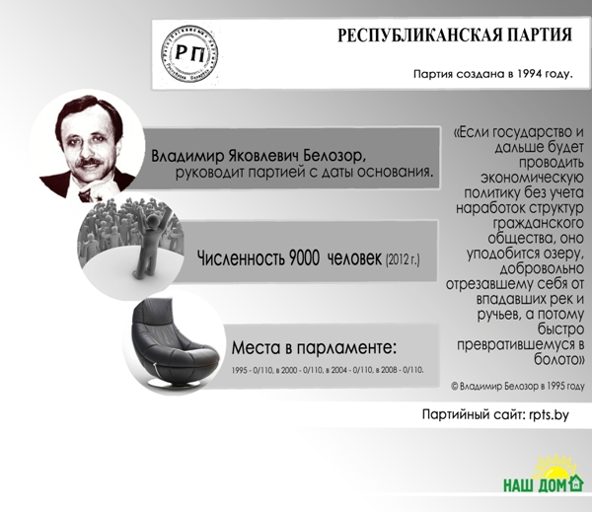

Slide 56
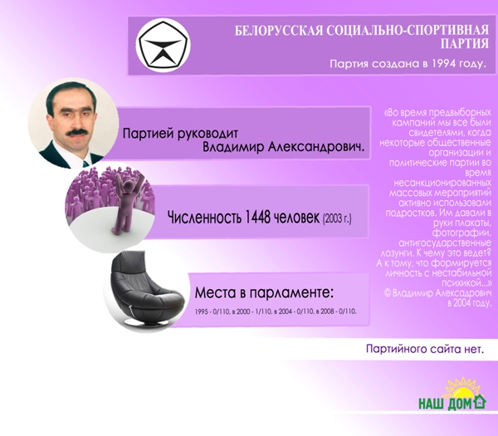
Белорусская социально-спортивная партия
Политическая партия, поддерживающая Александра Григорьевича Лукашенко. Девиз - «Здоровье народа - благополучие государства».

Slide 57
Политические партии Беларуси
Социологические исследования, проводимые Институтом социологии НАН Беларуси, показывает, что белорусская многопартийная система стремительно деградирует. Она находится в состоянии глубочайшей бифуркации, стоит на пороге системного кризиса, который проявляется в деформациях всех ее подсистем и блоков, всех уровней порядка. Практически все политические партии Беларуси переживают несколько локальных кризисов – кризис доверия, кризис лидерства и кризис идеологической идентичности.

Slide 58
Политические партии Беларуси
По данным социологического мониторинга, им доверяют 14,8 процента населения страны, не доверяют – 35,9 процентов. Если бы в ближайшее время в нашей стране происходили выборы в парламент по пропорциональной избирательной системе, то 21,8 процента избирателей проголосовали бы против всех политических партий страны. Две трети вообще бы не пошли на выборы, так как они ничего не белорусских политических партий не знают.

Slide 59
Рейтинг политических партий
Коммунистическая партия Беларуси 1,5%
Республиканская партия труда и справедливости 1,1%
Белорусская аграрная партия 1,0%
Белорусская партия "Зеленые" 0,9%
Либерально-демократическая партия 0,8%
Белорусская социал-демократическая Громада 0,8%
Белорусская социал-демократическая партия «Громада» 0,5%
Белорусская патриотическая партия0,4%

Slide 60
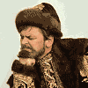
Рейтинг политических партий
Белорусская социально-спортивная партия0,4%
Консервативно-Христианская Партия – БНФ 0,4%
Объединенная гражданская партия 0,4%
Партия БНФ 0,4%
Белорусская партия левых "Справедливый мир" 0,3%
Социально-демократическая партия народного согласия 0,3%
Республиканская партия (В.Белозор) 0,1%
Проголосовал бы против всех 23,4%
Затрудняюсь ответить 65,5%

Slide 61
Политические партии
Цель каждой партии – политическая власть. Но они себя нигде никак не проявили. Типичный пример. Несмотря на существующие проблемы, ни одна политическая партия страны не разработала более-менее приемлемой экономической модели выхода из финансового кризиса.

Slide 62
Общественные организации -
это добровольные объединения граждан, возникающие по их инициативе и для реализации их интересов. Действуют на основе следующих принципов: добровольность; сочетание личных общественных интересов; самоуправление; равноправие участников; законность; гласность.

Slide 63
Общественным объединением Республики Беларусь
является добровольное объединение граждан, в установленном законодательством порядке объединившихся на основе общности интересов для совместной реализации гражданских, социальных, культурных и иных прав.

Slide 64
Общественные объединения
В качестве учредителей общественного объединения имеют право выступать граждане, достигшие восемнадцатилетнего возраста, за исключением молодежных и детских общественных объединений, учредителями которых могут выступать граждане, достигшие шестнадцатилетнего возраста. Имеют фиксированное членство. Юридические лица не могут быть членами общественных объединений.

Slide 65
Общественные объединения
Для их создания в Республике Беларусь необходимо:
для международного - не менее десяти учредителей (членов) от Республики Беларусь и не менее чем по три учредителя (члена) от одного или нескольких иностранных государств, а также наличие на территории этих государств организационных структур этого общественного объединения;
для республиканского - не менее чем по десять учредителей от большинства областей Республики Беларусь и Минска;

Slide 66

БРСМ
Общественное объединение "Белорусский республиканский союз молодежи" является правопреемником Комсомола Беларуси, Союза молодежи Беларуси, Белорусского патриотического союза молодежи и Белорусского союза молодежи. Решение о его создании было принято 6 сентября 2002 г. на объединительном съезде.

